Slide 1
Så lägger du virke och skogsbränsle
Upplag vid allmän och enskild väg

Slide 2
Presentationens upplägg
Korta fakta om de olika tillstånd som kan krävas för virkesupplag, antal utfärdade, generella tillstånd och särskilt tillstånd.
Begreppsförklaringar
NÄR måste man ha tillstånd
HUR söker man tillstånd
HUR gör man anmälan
Vilka regler gäller för upplaget?
– Vad innebär instruktionen
Notes:
Presentationen kommer att ha följande disposition:

Slide 3
Korta fakta
Varje år avverkas närmare 100 miljoner m³ rundvirke och närmare 10 miljoner m³ skogsbränslen
Detta mellanlagras på över 200 000 upplag vid bilväg
För att få mellanlagra rundvirke och skogsbränsle längs med vägar krävs tillstånd från väghållaren

Slide 4
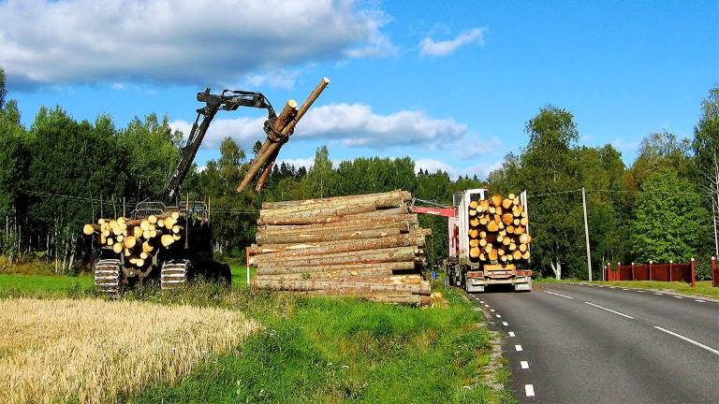
Begreppsförklaringar
  Upplag
  Virke
  Skogsbränsle
  Välta
Notes:
Begreppsförklaringar:
Upplag – platsen vid bilväg där virke eller skogsbränsle mellanlagras före transporten till industrin. Kallas även avlägg.
Virke – rundvedsortiment, till exempel sågtimmer, massaved och energived.
Skogsbränsle – bränslesortiment såsom grot (grenar och toppar) och del- kvistade eller okvistade stammar.
Stubbved räknas också som skogsbränsle, men omfattas inte av Trafikverkets generella tillstånd eller denna instruktion.
Välta – på ett upplag finns en eller flera vältor med olika virkes- och bränsle- sortiment. Kallas även trave.

Slide 5
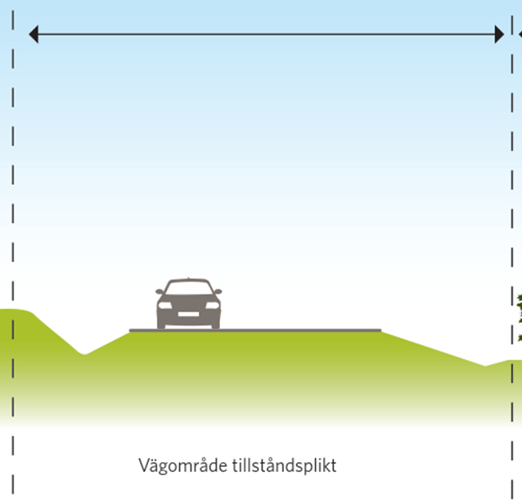
Begreppsförklaringar
  Väghållare
  Allmän väg
  Enskild väg
  Vägområde
  Säkerhetsavstånd
  Vägkant
  Räckets arbetsbredd
Notes:
Begreppsförklaringar:
Väghållare – den som har ansvar för att vägen sköts och är farbar. I normal- fallet är det väghållaren som äger vägen.
Allmän väg – en väg där staten genom Trafikverket eller en kommun är väghållningsmyndighet enligt väglagen.
Enskild väg – alla andra vägar som inte är allmänna. Väghållare för enskilda vägar är fastighetsägare, andra markägare, samfällighetsföreningar eller kommuner.
Vägområde – hela det område som har tagits i anspråk för vägen, det vill säga vägbana, slänter, diken och kantremsor. Till vägområdet hör också rastplats, parkeringsficka och busshållplats.
Säkerhetsavstånd – inom säkerhetsavståndet vid sidan av vägen ska det vara fritt från farliga hinder. Säkerhetsavståndet mäts från vägkanten och syftar till att öka trafiksäkerheten.
Vägkant – beläggningskant eller tänkt beläggningskant. Vid en parkeringsficka är det den tänkta fortsatta vägkanten på vägen som avses.
Räckets arbetsbredd – det område räcket behöver för att klara en påkörning.

Slide 6
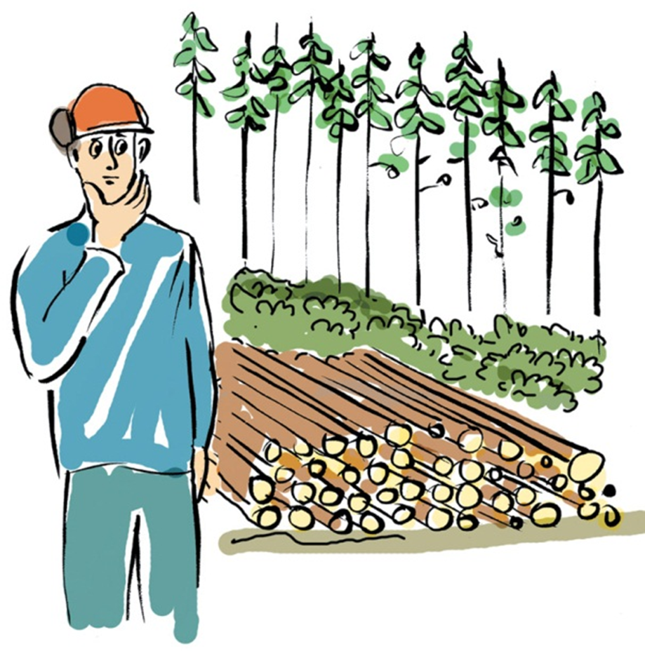
När måste man söka tillstånd?
Notes:
Inför varje tillfälle då virke eller skogsbränsle skall placeras i närheten av trafikerade vägar måste man säkerställa att erforderliga tillstånd finns.
Vem som kan bevilja tillstånden skiljer beroende på om det är Allmän eller Enskild väg, samt vältornas placering i förhållande till vägområdet.

Slide 7
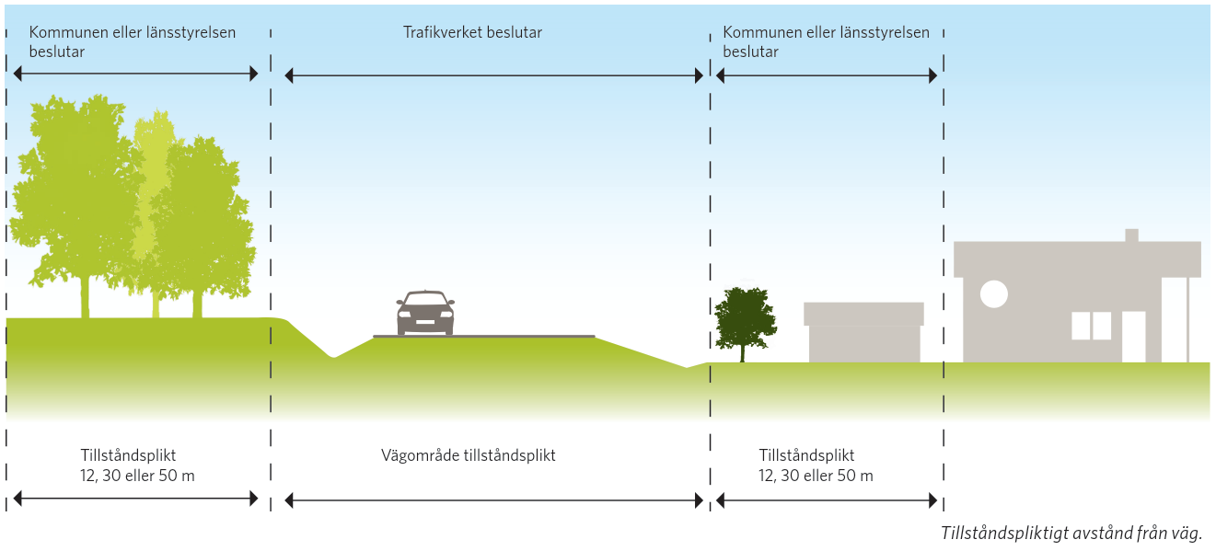
Tillstånd krävs alltid
B
A
B
Notes:
Det krävs alltid tillstånd för upplag av virke och skogsbränsle. Vem som ska kontaktas beror på om upplaget placeras inom eller utanför vägområdet, och om det är allmän eller enskild väg. Vid allmän väg krävs alltid tillstånd enligt väglagen. För enskilda vägar gäller väghållarens instruktioner.
Allmän statlig väg
Detta gäller för allmänna statliga vägar:
• Inom vägområdet – område A på bilden – kontakta Trafikverket. Se omslagets baksida.
• Generella tillstånd för upplag inom vägområdet kan sökas hos Trafikverket. Sådana tillstånd gäller för flera vägar inom ett län.
• Särskilda tillstånd krävs för varje upplag vid vägar som inte omfattas av generella tillstånd.
• Trafikverkets tillstånd gäller enbart upplag av virke eller skogsbränsle. De gäller inte för flisning, lastning eller lossning; då gäller trafikförordningens regler.
• Tillstånd enligt väglagen innehåller alltid detaljerade föreskrifter om vad som gäller.
• Utanför vägområdet – område B - kontakta markägaren och länsstyrelsen.
Enskild väg
• Inom vägområdet – område A på bilden – kontakta väghållaren.
• Utanför vägområdet – område B - kontakta markägaren.

Slide 8
Det finns två typer av tillstånd för upplag vid allmänna vägar
Gäller för ett län
Söks årsvis
Generellt tillstånd
Särskilt tillstånd
Gäller för ett upplag
Söks vid varje tillfälle
  Benämns ibland som
  ”tillstånd för enstaka upplag”
Notes:
De generella tillståndet gäller för ett län och ett år.
De särskilda tillstånden gäller för ett upplag. Tillstånden benämns även ibland som ”tillstånd för enstaka upplag”

Slide 9
Det finns två typer av tillstånd för upplag vid allmänna vägar
Vägnummer över 500
Max 80 km/tim
Färre än 2000 fordon per dygn
Där instruktionen går att följa
Generellt tillstånd
Särskilt tillstånd
Där punkterna ovan inte uppfylls
Söks för varje enskilt ärende
Notes:
De generella tillstånden söks via Trafikverket e-tjänst
Söks årsvis för varje län, och beviljas ofta inom några dagar.
Karta med trafiktäthet medföljer tillståndet
Efter att man beviljats ett generellt tillstånd måste man via e-tjänsten ANMÄLA innan man börjar använda upplaget.
Särskilda tillstånd krävs om läget är svårare än normalt, t.ex. vid högre trafiktäthet eller hastigheter över 80 km/t.
När man beviljar särskilda tillstånds krävs ofta även extra åtgärder som skyltning eller tillfälligt sänkta hastighetsgränser. De särskilda tillstånden har en handläggningstid på 6 veckor.

Slide 10
Generellt tillstånd, 2 st.
Separata ansökningar för virkes- och bränsleupplag
En ansökan per, sortiment, år och sökande aktör
En anmälan för varje tillfälle tillståndet ska nyttjas
Ansökan för varje län och år
Beviljat tillstånd
Anmälan för varje upplag
Virkesupplag
Ansökan för varje län och år
Beviljat tillstånd
Anmälan för varje upplag
Bränsleupplag
Notes:
Virke och skogsbränsle omfattas inte av samma generella tillstånd. Man måste söka för vardera sortiment.
En ansökan per aktör, ex. ett skogsbolag, för varje län och år. Dvs. det räcker om en person per bolag söker det generella tillståndet.
Ansökan bör ske före 1:a december för nästkommande år, men kan göras när som helst
När tillståndet är beviljat kan flera personer i samma bolag använda det
Varje användare ska göra anmälan innan upplagen ska användas

Slide 11
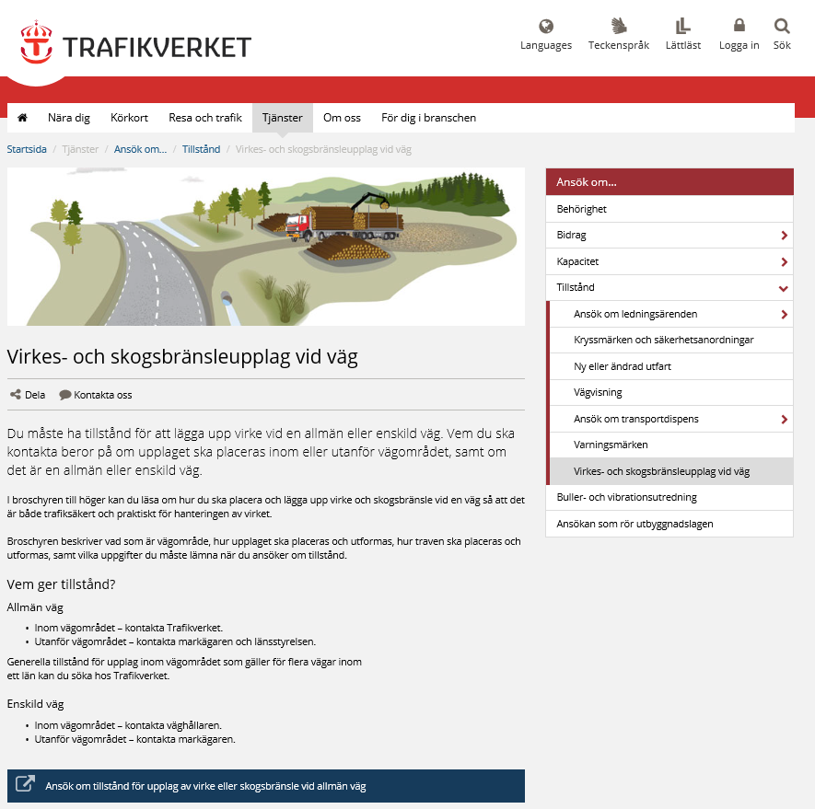
Det är enkelt att söka tillstånden
Tillstånden söks enkelt via Trafikverkets e-tjänst
Separata tillstånd för virke och skogsbränsle
Stubbvältor omfattas inte
av det generella tillståndet
Notes:
Generellt tillstånd för avlägg vid allmän väg går att enkelt söka från Trafikverkets hemsida
Som tidigare bild visade gäller olika tillstånd för olika sortiment. Dock omfattas inte stubbar av det generella tillståndet för skogsbränsle
De nya e-tjänsterna innebär mindre administration och lägre kostnader
Detta är ett resultat av samarbetet mellan Skogforsk, SMF, Trafikverket, Skogsbranschen och Skogsindustrierna

Slide 12
Så fungerar det
Ansökningsförfarandet:
Handläggningstiden är normalt 5 dagar
Tillståndet kommer via mejl till den sökande
Mejlet går att sprida inom organisationen
Notes:
Så här går det till när du:
Ansöker om tillstånd

Slide 13
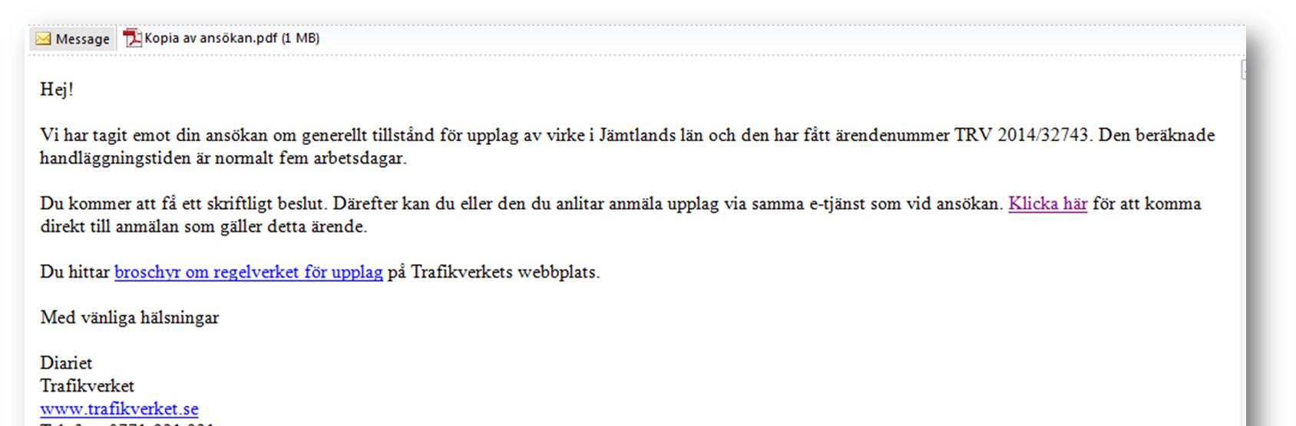

Så fungerar det
Anmälan:
Görs för varje upplag direkt via en länk i tillståndet
Notes:
Så här går det till när du:
Gör anmälan

Slide 14
Så fungerar det
Därefter i fyra enkla steg:
Ange ärendenummer
(kommer automatiskt ifall man använder länken)
Ange position för upplaget via kartfönstret
Fyll i kontaktuppgifter till den som gör anmälan
Granska sammanfattningen och skicka in anmälan
Notes:
Fyra enkla steg

Slide 15
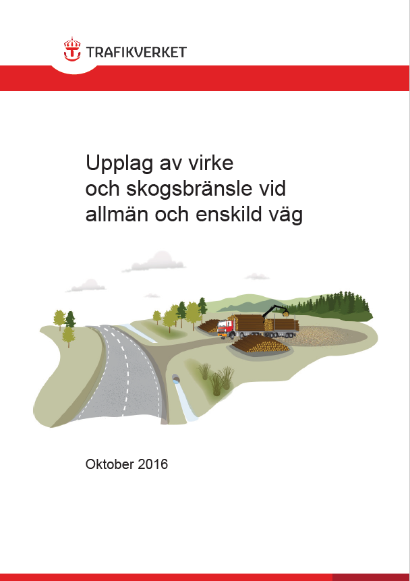
Följ instruktionen
Notes:
Instruktionen är framarbetad för att ge möjlighet till en hög trafiksäkerhet i kombination till en rationell hantering av rundvirke och skogsbränsle.
Att instruktionen efterlevs är viktigt för att skogsbruket skall ges tillträde till vägområdet.
Observera att avvikelser från instruktionen kan leda till att tillstånden återkallas

Slide 16
Säkerheten är viktig
Upplagets placering och utformning
Vältans placering och utformning
Säkerhetsavstånd luftledningar
Säkerhetsavstånd korsningar, backkrön etc.
Säkerhetshöjande åtgärder
Notes:
Instruktionen syftar till att hålla en hög säkerhet för trafikanterna och de som arbetar med hanteringen av rundvirke och skogsbränsle. Särskild vikt bör läggas vid ovanstående punkter

Slide 17
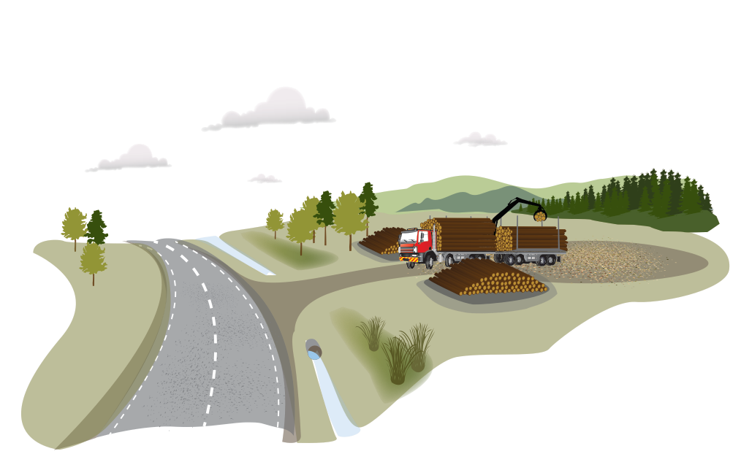
Minska riskerna i trafiken
Placera och utforma virkesupplaget trafiksäkert och så
att virket kan hanteras säkert och rationellt.
Notes:
I första hand bör upplaget placeras så att fordon inte behöver stå på vägen när de lastar virke. Om det är möjligt så använder man med fördel en befintlig mindre väg som ansluter till vägen eller anordnar en sådan väg. Denna utformning ger en ostörd arbetsplats vid lossning och lastning.
Om detta inte går att ordna kan upplaget placeras intill vägen. Virkesupplaget ska då ordnas så att risken att trafikanter kan skadas blir så liten som möjligt. Vägstandard och högsta tillåtna hastighet avgör lämplig placering. Avståndet från upplag till korsningar (både med väg och järnväg), backkrön och kurvor ska vara tillräckligt för att trafikanter ska hinna stanna eller väja för eventuellt hinder.

Slide 18
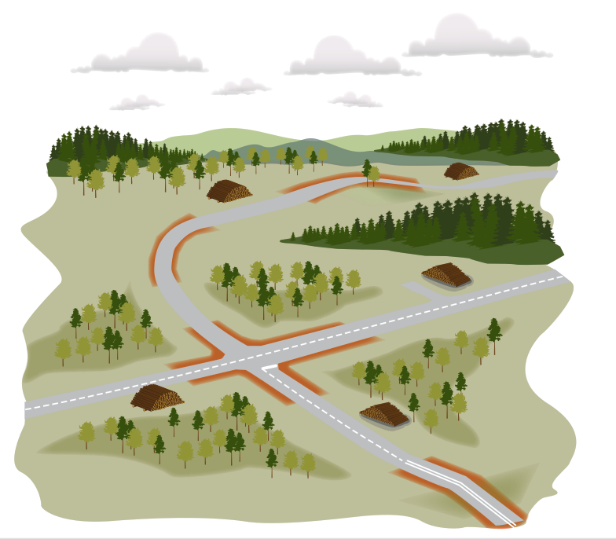
Minska riskerna i trafiken
Placera aldrig ett upplag i riskzonen från en korsning!
Notes:
Välj dessutom en plats så att fordon som ska lasta inte behöver stanna eller parkera i strid med reglerna i trafikförordningen (1998:1276).
Bestämmelserna om stannande och parkering finns i 3 kap 45 – 57 §§. Det är bland annat förbjudet att stanna eller parkera ett fordon så att:
• Det uppstår fara eller så att trafiken hindras eller störs i onödan
• Vägmärken eller trafiksignaler skyms.
Upplag får inte anordnas så att:
• Vattenavrinningen från vägen försvåras
• Snö kan hopas på vägbanan
• Snöplogning hindras
• Skador uppkommer på vägbanan, diken eller slänter
• Det finns risk för att virke rasar in på vägbanan.

Slide 19
Minska riskerna i trafiken
Rekommenderat minsta avstånd från korsningar,
backkrön m.m. på allmän väg:
Tillåten hastighet, km/tim | 30 | 40 | 50 | 60 | 70 | 80 | 90 | 100 | 110
Avstånd meter | 35 | 60 | 80 | 100 | 130 | 160 | 190 | 220 | 250

Slide 20
Minska riskerna i trafiken
Placera upplaget:
Så att lastbilen kan stå plant
Så att lossning kan ske från skogssidan
Så att det inte finns risk att vältan rasar

Slide 21
Minska riskerna i trafiken
Välj en plats där fordon som ska lasta inte behöver
stanna eller parkera i strid med reglerna i Trafikförordningen.
Det är bland annat förbjudet att stanna eller parkera ett fordon så att :
Det uppstår fara eller så att trafiken hindras eller störs i onödan.
Vägmärken eller trafiksignaler skyms.

Slide 22
Minska riskerna i trafiken
Upplaget får inte anordnas så att:
Vattenavrinningen kan försvåras
Vägtrummor och diken kan sättas igen
Snö kan hopas på vägbanan
Snöplogning, snödikning eller annan drifthållning av vägen hindras
Skador uppkommer på vägbanan, diken eller slänter
Virke eller skogsbränsle riskerar rasa in på vägbanan

Slide 23
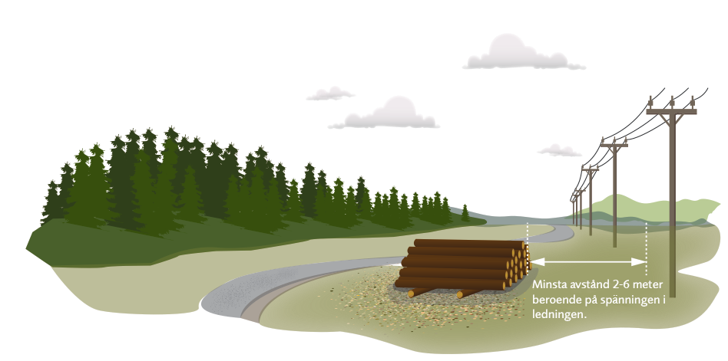
Elsäkerhet
Tänk på säkerhetsavståndet i närheten av luftledningar.
Notes:
Virkesupplag får aldrig ligga så nära en kraftledning att det finns risk för olyckor i samband med lossning eller lastning av virke med kran. Om det är praktiskt möjligt och ekonomiskt rimligt bör virket läggas så långt från närmaste kraftledning att virke eller kran inte kan beröra ledningen vid oförutsedda kranrörelser.
Beroende på virkets och kranens arbetsområde, samt spänningen i ledningen kan ett säkerhetsavstånd på 15 – 25 meter vara aktuellt.
Kontakta ledningsägaren om virke ska läggas upp i kraftledningsgata eller i närheten av telefonledningar.

Slide 24
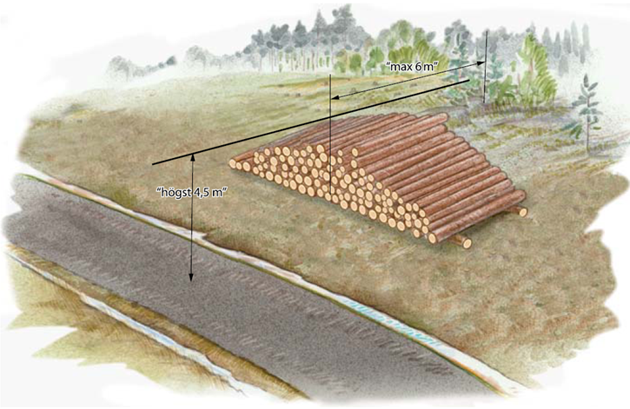
Rationell hantering
Vältans placering och utformning
Notes:
• Virket ska läggas upp med stockändarna mot vägen.
• Virket i den nedre delen av vältan ska vara jämndraget mot vägsidan.
• Vältans idealhöjd är 3 – 3,5 meter och den får inte vara högre än 4,5 meter ovan vägbanan.
• Vältans bredd (det vill säga stockarnas längd) bör i normalfallet inte överstiga 6 meter, exkl. eventuellt indrag.
• Lägg vältan på underlägg. Var noga vid lastning så att stenar inte följer med i lasset.
• Koncentrera virket till få högar. Det underlättar lastningsarbetet och minskar risken att föroreningar följer med virkesfordonet.
• Lägg i normalfallet inte stockar kortare än 2,7 meter i vältan. Det finns risk att korta stockar faller av under vidaretransporten
Spill ska tas bort från vägen
Du är skyldig att ta bort avverkningsrester och liknande som hamnar på vägen när du lossar eller lastar virke. Det räknas till sådant som kan medföra fara eller olägenhet för trafikanterna. Om vägar eller vägslänter skadats i samband med arbetet vid upplaget ska detta snarast rapporteras till väg-hållaren för återställande. Den som skadat vägen har betalningsansvar för lagningen.

Slide 25
Minska riskerna i trafiken
Säkerhetszoner i olika hastighetsintervaller
 | Generellt tillstånd |  |  |  |  | Särskilt tillstånd
Tillåten hastighet, km/tim | 30 | 40 | 50 | 60 | 70 | 80 | 90 | 100 | 110
Säkerhets-avstånd, meter | 2 | 2 | 2 | 3 | 3 | 3 | 7 | 8 | 9
Notes:
Säkerhetsavstånden gäller och skall följas strikt. Dock finns några undantag.

Slide 26
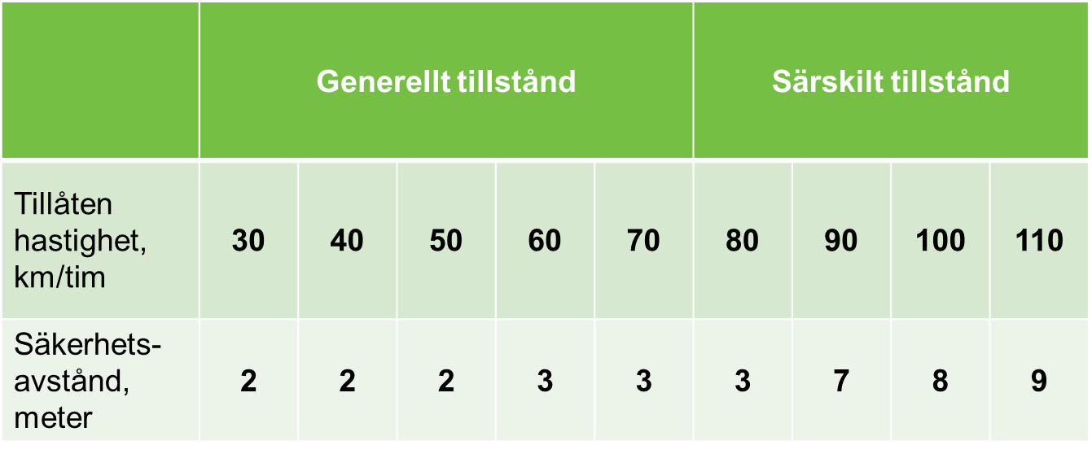
Undantag från krav på säkerhetsavstånd
”Om det finns sidoräcken längs en väg kan upplaget läggas utanför räcket. Beroende på typ av räcke krävs ett visst avstånd mellan vältan och räcket, men det ska alltid vara minst 1,0 meter på grund av räckets arbetsbredd vid en eventuell påkörning.”
Notes:
Måtten gäller inte där det finns vägräcken. Då gäller ett minsta avstånd utanför räcket om minst en meter. Detta varierar med typ av räcke. Kontakta väghållaren i det enskilda fallet.
Vältorna skall fortfarande vara fria från utstickande delar mot vägsidan.

Slide 27
Undantag från krav på säkerhetsavstånd
” Måtten gäller inte där det finns sammanhängande skog eller motsvarande närmare vägen än enligt måtten i tabellen. Avståndet mellan vägkanten och upplaget får då vara detsamma som avståndet mellan vägkanten och de andra hindren längs vägen.”
Notes:
Måtten gäller inte där det finns sammanhängande skog eller motsvarande närmare vägen än enligt måtten i tabellen.
Dvs. ex. att om träden har vuxit inom säkerhetszonen så utgör stubbarna gräns för säkerhetsavståndet. Inget nytt hinder eller fara har skapats på den aktuella platsen.

Slide 28
Undantag från krav på säkerhetsavstånd
”Om det finns parkeringsfickor längs en väg kan det vara fördelaktigt att anordna upplaget utanför dessa, upplag får aldrig ligga på själva parkeringsfickan. Dels kommer det längre från körbanan, dels får man en bättre plats för uppställning vid lastning. Busshållplatser får inte användas för upplag, dessa är iordningställda för bussresenärers säkerhet vid av- och påstigning.”
Notes:
Måtten gäller inte där det finns parkeringsfickor. Då gäller avståndet från den tänkta körbanekanten.

Slide 29
Möjligheter
”Om det inte går att placera vältorna på de avstånd som anges i tabellen ovan krävs ett samråd med väghållaren om trafiksäkerhetshöjande åtgärder. Väghållarens kontaktperson framgår av tillståndet.
Möjliga åtgärder kan vara tillfällig hastighetssänkning, skyltning, påkörningsskydd m.m.”
Notes:
Går inte säkerhetsföreskrifterna följa ta kontakt med väghållaren för att se över möjliga lösningar.

Slide 30
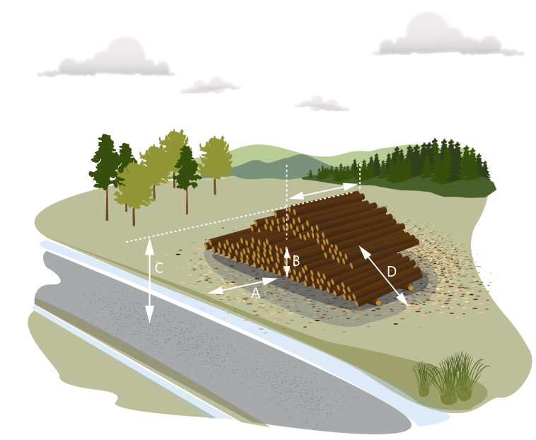
Minska riskerna i trafiken
Vältans placering och utformning
Notes:
A – Minsta tillåtna avstånd från vägkant till vältans sida enligt tabellen för säkerhetsavståndet.
B – Vältans nedre dels höjd (1,5 meter) ovan vägbanan, jämndragen mot vägen.
C – Vältans totala höjd får inte vara högre än 4,5 meter ovan vägbanan.
D – Första vältan som möter trafiken skall vara sluttande.

Slide 31
Minska riskerna i trafiken
Vältans placering och utformning
Från marknivå och upp till ca 1,5 meter ska vältan vara jämndragen mot vägen.
Ingen del av vältan får finnas inom det säkerhetsavstånd som gäller. Detta gäller både virke och skogsbränsle.
Notes:
Från marknivå och upp till ca 1,5 meter ska vältan vara jämndragen mot vägen. Den jämndragna delen nederst i vältan fungerar då som vägräcke och minskar risken för skador. Däröver behöver vältan inte vara jämndragen, dock får inga stockar som vid kollision kan tränga in i en fordonskupé sticka ut. Detta undviks enklast genom att jämndra virket mot skogssidan, men med ett indrag på 0,5-1 meter.

Slide 32
Minska riskerna i trafiken
Vältans placering och utformning
Utstickande stamdelar och grova grenar i vältor med skogsbränsle ska kapas så att det blir en jämn kant mot vägen upp till minst 1,5 meters höjd.
Notes:
Kapa helst manuellt.

Slide 33
Minska riskerna i trafiken
Vältans placering och utformning
Lägg upp vältan med stockändarna mot vägen.
Vältan får inte vara högre än 4,5 meter ovan vägbanan när den ska lastas på bil för vägtransport.

Slide 34
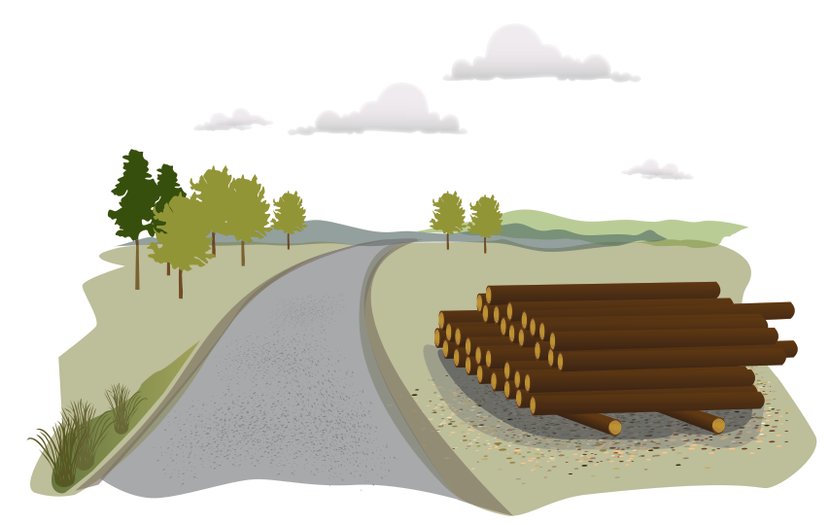
Minska riskerna i trafiken
Rekommendationer
Vältans bredd bör i normalfallet inte överstiga 6 meter, exklusive eventuellt indrag.
Lägg vältan på underlägg. Var noga vid lastning så att stenar inte följer med i lasset.

Slide 35

Minska riskerna i trafiken
Rekommendationer
Koncentrera virke och skogsbränsle till ett fåtal vältor.
Lägg i normalfallet inte stockar kortare än 2,7 meter i vältan. Det finns risk för att korta stockar faller av under transporten.

Slide 36
Minska riskerna i trafiken
Rekommendationer
Första vältan som möter trafiken skall vara sluttande.
Alla vältor ska märkas.

Slide 37
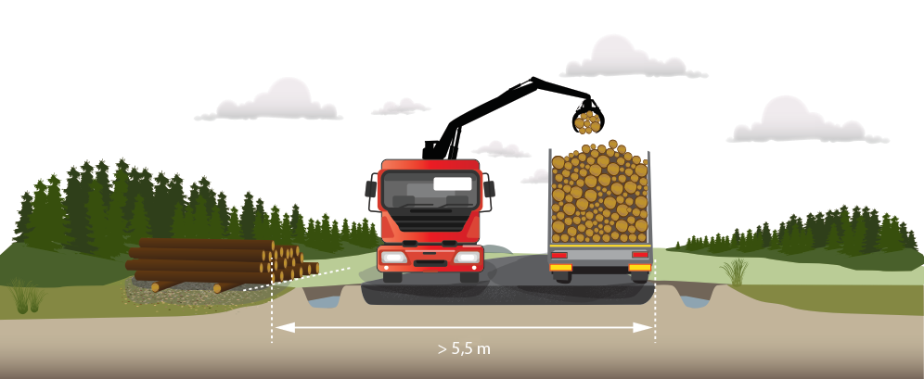
Enskild väg
Väghållaren eller markägaren bestämmer var vältan ska placeras
Ett minsta avstånd från välta till vägkant bör vara 1,5 – 3 meter
Notes:
Det är väghållaren eller markägaren som bestämmer var vältan ska placeras – med utgångspunkt från vägens utformning och användningsområde.
En välta bör dock ha ett minsta avstånd till vägkanten på 1,5-3 meter. Den får inte hindra framkomligheten eller vägens skötsel. Vid grupplastning ska avståndet från vältan till bortre vägkanten vara minst 5,5 meter.
För enskilda vägar med statligt driftbidrag rekommenderas att kraven för allmän väg i avläggsinstruktionen följs.

Slide 38
Alla vägar
Vägen ska städas och skador ska anmälas
Den som skadat vägen har betalningsansvar
Notes:
Ta genast bort avverkningsrester och annat spill som hamnat på vägen, i vägslänter, i
vägdiken eller i vägtrummor i samband med lossning och lastning. Att förbise detta
kan medföra fara eller olägenhet för medtrafikanterna. Det kan också störa vägens
avvattning eller vattenföringen i diken och trummor. Upplagsplatsen ska städas när de
sista lassen är avhämtade.
Om vägar eller vägslänter skadats i samband med arbetet vid upplaget ska detta snarast
rapporteras till väghållaren för återställande. Den som skadat vägen har betalningsansvar
för lagningen.

Slide 39

Minska riskerna i trafiken
Arbetsmiljö och säkerhet
  Hastighetssänkning
  Skyltar
  Befintliga sidoräcken
  Tillfälliga räcken
  Påkörningsskydd
Notes:
Den som ställer upp ett fordon längs vägen för att lossa eller lasta virke är skyldig att se till att andra trafikanter upptäcker fordonet i tid. Detta framgår av reglerna i trafikförordningen.
Föraren kan idag:
sätta ut varningstriangel
använda varningslykta (roterande lykta)
använda varningsblinker (om varningslykta saknas)
blixtljus inbyggt i bakljusrampen eller virkesstakarna
använda en särskild varningsanordning (X6 enligt vägmärkesförordningen) som anger att framkomligheten på en väg är inskränkt på grund av ett tillfälligt hinder eller linkande. Texten på anordningen ska vara ”Lastning”. I särskilda fall kan anordningen förstärkas med en gul blinkande lykta för att påkalla särskild försiktighet.
använda sidomarkeringsskärmar för att styra trafiken förbi lastbilen (vägmärke X3 enligt Vägmärkesförordningen).
Det kan dock förekomma tillfällen då det inte är möjligt att ställa upp fordonet utan att fara eller hinder uppstår. Vid dessa trafikfarliga situationer kan ytterligare åtgärder behövas. Kontakta väghållaren för samråd.

Slide 40
Sammanfattningsvis …
Ansök om tillstånd
Anmäl varje upplag
Följ instruktionen
De flesta riskerna går att undvika med sunt förnuft.
Notes:
Slutsatsen, och värt att komma ihåg blir följande:
Kom ihåg att det räcker med EN ansökan per aktör, län och år.
Flera personer, exempelvis produktionsledaren, kan göra anmälningarna utifrån den länk som mejlas från Trafikverket
Instruktionen måste följas

Slide 41
Generella tillstånd
Skogforsk och Trafikverket i samarbete
Medredaktörer: Skogsbranschen
Skogsindustrierna
SMF
Notes:
Resultatet av ett samarbete mellan Trafikverket, Skogsbranschen, Skogsindustrierna, Skogforsk & SMF

